Slide 1
Universets hemmeligheder
Astrofysiker
Carol Anne Oxborrow
Børnenes Universitet er støttet af

Slide 2
NASA Hubble Space Telescope

Slide 5
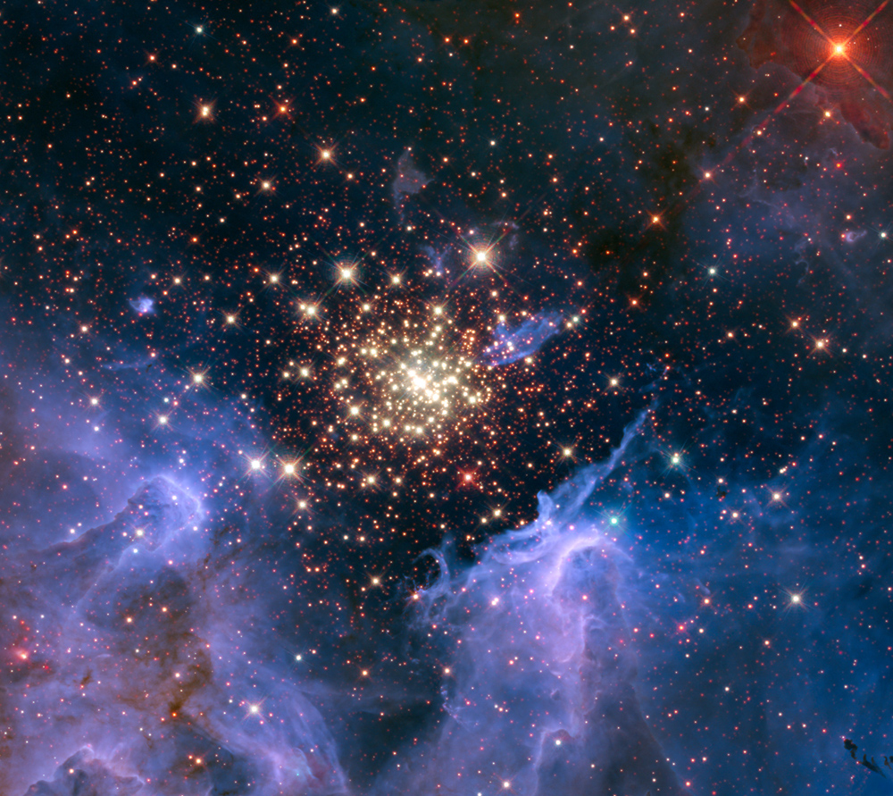

Slide 6
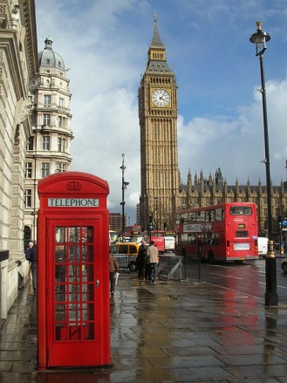
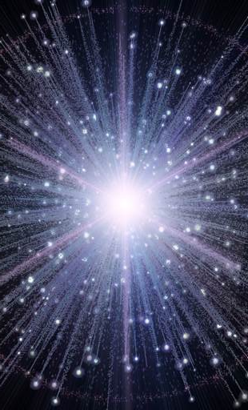
Hvad er Big Bang?
Et klokketårn i London
Da universet blev til
BIG BEN
NASA
Juergen Rosskamp
Børnenes Universitet er støttet af Nordea-fonden

Slide 7
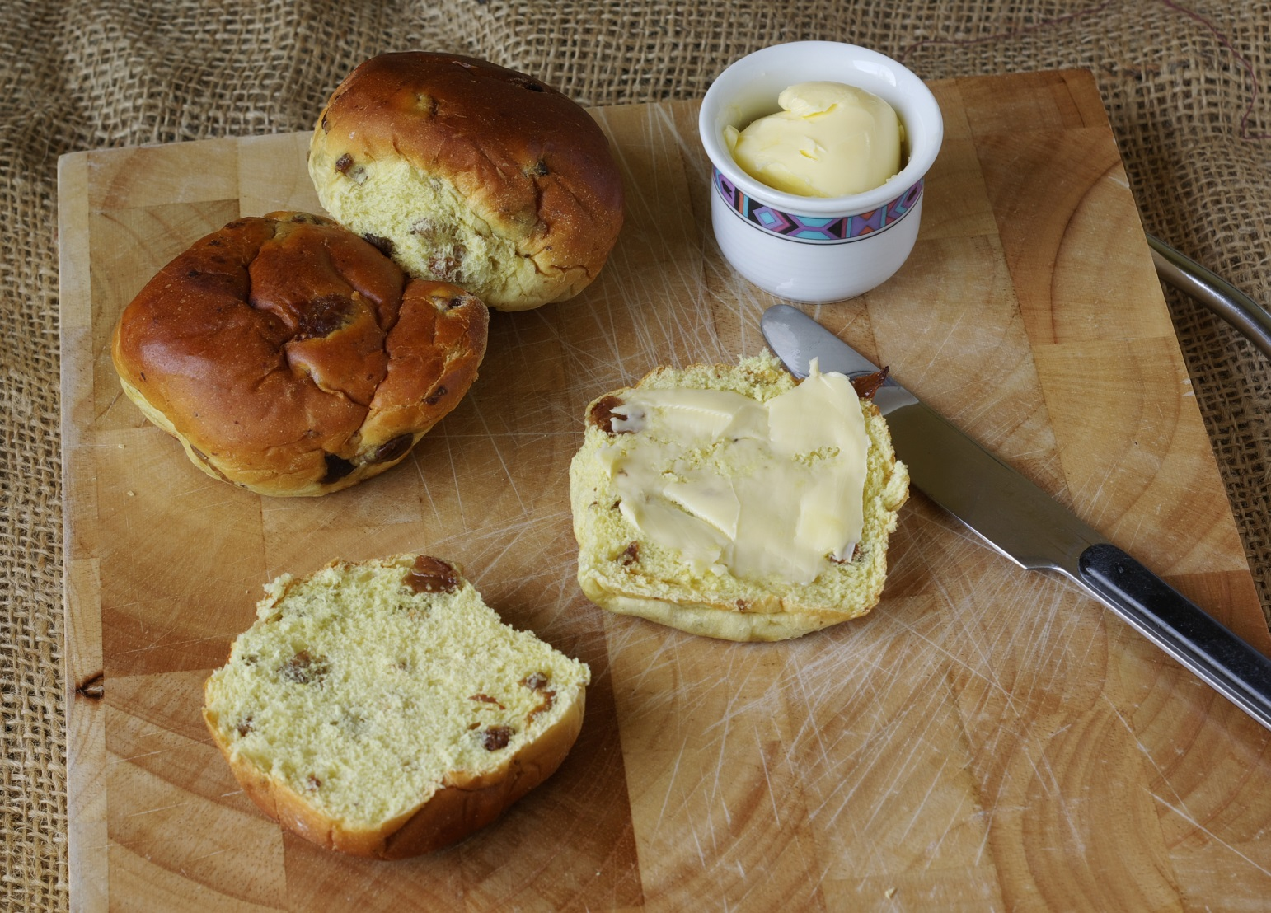
Hvordan var Big Bang?
BIG BEN
NASA
Juergen Rosskamp
Børnenes Universitet er støttet af Nordea-fonden

Slide 8
Snakker vi faktisk om rosinboller?
JA – rosinboller smager astronomisk godt!
NEJ – vi snakker om noget andet. Men hvad?

Slide 9
Galaksehob

Slide 10
Galakse
Robert Gendler (robgendlerastropics.com)

Slide 11
Mælkevejen
Steve Jurvetson

Slide 12
Vi er stjernernes børn!!!!!

